Slide 1

SISTEMA 8D’s
SISTEMA DE QUEJAS/SOLUCION DE PROBLEMAS.
INFORMACION DE LA NO CONFORMIDAD.
INFORMATIVA
QUEJA INTERNA
QUEJA DE CLIENTE
MEJORA CONTINUA
8D’s
5 P’s
INFORMATIVA.
QUEJA INTERNA
QUEJA DE CLIENTE
MEJORA CONTINUA
8D’s
5 P’s
INFORMATIVA
QUEJA INTERNA
QUEJA DE CLIENTE
MEJORA CONTINUA
OFICIAL
NO OFICIAL
GARANTIA
PORTAL
LOG QUEJAS
8D’s
5 P’s
INFORMATIVA
QUEJA INTERNA
QUEJA DE CLIENTE
MEJORA CONTINUA
Este formato, lo hara llegar el departamento de calidad a sistemas
OFICIAL
NO OFICIAL
GARANTIA
PORTAL
LOG QUEJAS
8D’s
5 P’s
INFORMATIVA
QUEJA INTERNA
QUEJA DE CLIENTE
MEJORA CONTINUA
OFICIAL
NO OFICIAL
GARANTIA
PORTAL
LOG QUEJAS
8D’s
5 P’s
INFORMATIVA
QUEJA INTERNA
QUEJA DE CLIENTE
MEJORA CONTINUA
OFICIAL
NO OFICIAL
GARANTIA
PORTAL
LOG QUEJAS
8D’s
5 P’s
PORTAL DE CLIENTE
INFORMATIVA
QUEJA INTERNA
QUEJA DE CLIENTE
MEJORA CONTINUA
8D’s
5 P’s
01/17/2022

Slide 2
Log de quejas de cliente
Customer | Incident date | Problem reported | QTY | Containment date | Part # | Part name | 8D's | Last update date | Closing date | Status | Comments
Magna | 5-Jan-21 | Brand marks in leather | 1 | 5-Jan-21 | E1CW-JYX9-5500-M1 | WK JY FB LH W/AB DX9 | yes | 7-Jan-21 | 7-Jan-21 | Closed
Yanfeng C. | 17-Jan-21 | Armrest leather peeling off | 1 | 17-Jan-22 | WL 74/75 JEEP G C | WL 74/75 Armrest | yes | 16-Feb-22 | 16-Feb-22 | Closed
Irvin | 27-Jan-22 | Damaged stitching | 1 | 27-Jan-21 | JL Summit | JL Summit | yes | 28-Jan-20 | 28-Jan-22 | Closed | Garantia rechazada por Pearl Leather despues del analisis.
Magna | 15-Feb-22 | Grain variation | 3 | 16-Feb-22 |  | RU EL FSC | yes | 16-Feb-22 |  | Open
Este es el contenido del Log de quejas de cliente y como todo lo demás en el documento debe de estar en ingles.

Slide 3
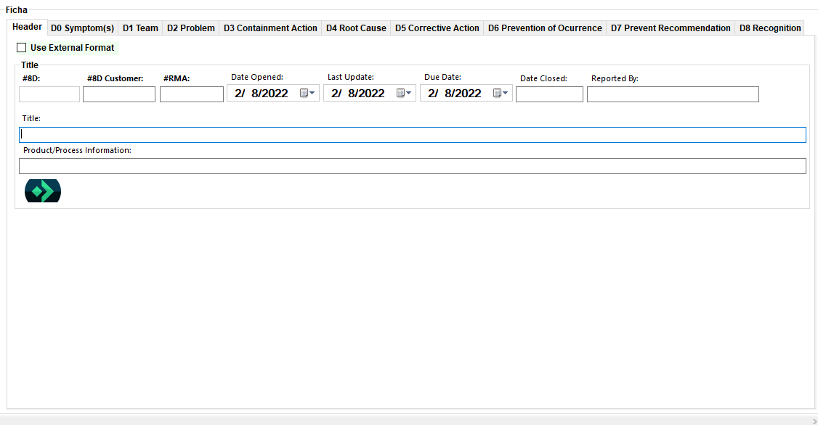
Sistema de quejas / solución de problemas.
Se requiere insertar las fechas de vencimiento de cada “D” para seguimiento con avisos por correo.
D3 Due date.
D6 Due date.
D8 Due date.

